Slide 1

基于传感技术的图书定位系统
答辩人
蒋如飞
指导老师
赵春宇
参与学生
蒋如飞 王文辉 吕恺 陈金强 黄雨晗

Slide 2

目录
Contents
Part 1
Part 2
Part 3
Part 4
Part 5
研究思路与方法
系统构架与关键技术
研究成果
组员工作与贡献
绪 论

Slide 3

Part 1
绪 论
选题背景
国内外研究状况

Slide 4
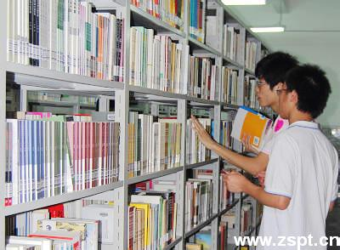
1.1 选题背景
乱架问题
找书难

Slide 5
1.2 国内外相关研究情况
图书定位
01
RFID室内定位系统
原理：室内架设天线，定位算法
案例：MIT 的Cricket 系统
智能书架
02
原理：每层书架架设天线
案例：中国国家图书馆
成本高

Slide 6
Part 2
研究思路与方法
创新点
基本原理
关键点
定位“性价比”

Slide 7
2.1 创新点
抽书
位置感应
推紧
提供推力

Slide 8
2.2 基本原理
2
2
服务器
服务器
1
3
图书 | 位置
1 | 0to2
2 | 2to4
3 | 5to8
1
3
图书 | 位置
1 | 0to2
2 | 2to4
3 | 5to8
0 1 2 3 4 5 6 7 8
0 1 2 3 4 5 6 7 8
服务器
服务器
1
3
图书 | 位置
1 | 0to2
2 | 无
3 | 2to5
1
3
图书 | 位置
1 | 0to2
2 | 无
3 | 5to8
0 1 2 3 4 5 6 7 8
0 1 2 3 4 5 6 7 8

Slide 9
2.3 关键点
手机app扫描
60%
只需10s，读者会配合
系统就近匹配
30%
读者
还书
1. 读者会就近还书
2. 同一书架同一时间段人很少
提醒馆员整理
10%
乱架图书位置确定，只需走过去扫一下

Slide 10
2.4 定位“性价比”
馆藏100万册，每天新产生1000册乱架，乱架率达5%必须整理
定位前
定位后
只能每隔50天花大量时间盘点
可每天花很少时间来整理
1000册/天
- 读者扫描*60%
- 就近匹配*30%
= 100册/天
VS
整理速度：快
整理速度：快
整理量：100万册/50天
整理量：100册/天
日均乱架率：2.5%
日均乱架率：0.005%

Slide 11
Part 3
系统架构与关键技术
系统架构
关键技术

Slide 12
3.1 系统架构
感应
数据处理
传感节点
上位机
扫描还书
android
显示实时位置
图书位置更新
手机软件
服务器

Slide 13
3.2 关键技术
C8051F340
QT
传感节点
上位机
Zxing
Volley
TileView
SSH
手机软件
服务器

Slide 14
Part 4
研究成果
研究成果

Slide 15
4.1 研究成果
见视频

Slide 16
Part 5
组员工作与贡献
王文辉
吕恺
黄雨晗
陈金强
蒋如飞

Slide 17
5.1 黄雨晗
机 械 设 计

Slide 18
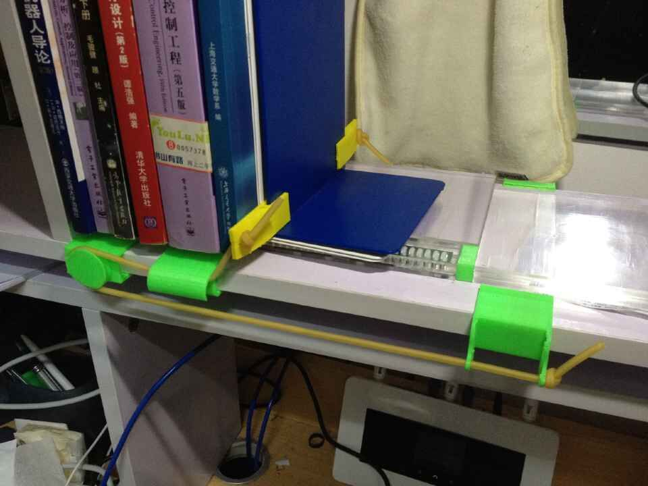
5.1 黄雨晗
安装简单方便
适应性高
可操作范围广
皮筋易于老化
后期维护成本高

Slide 19
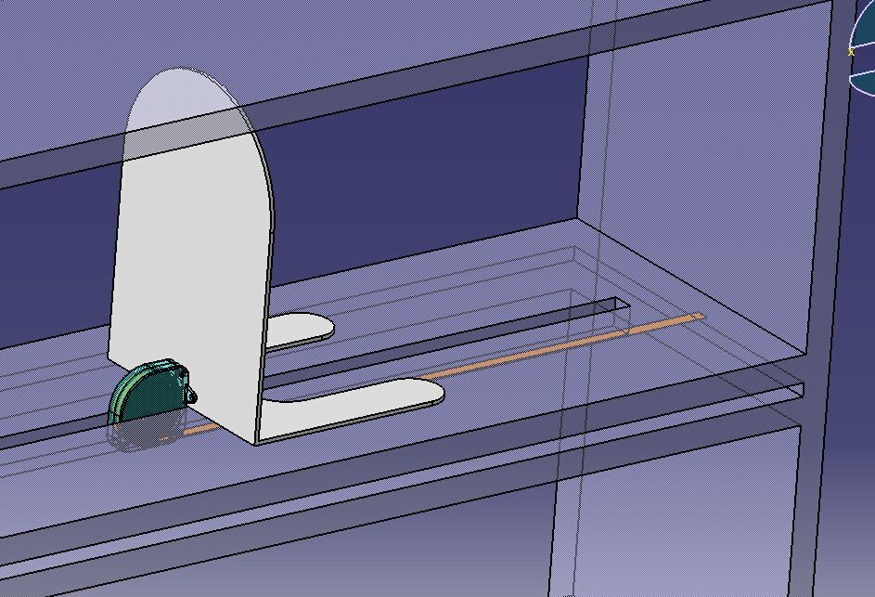
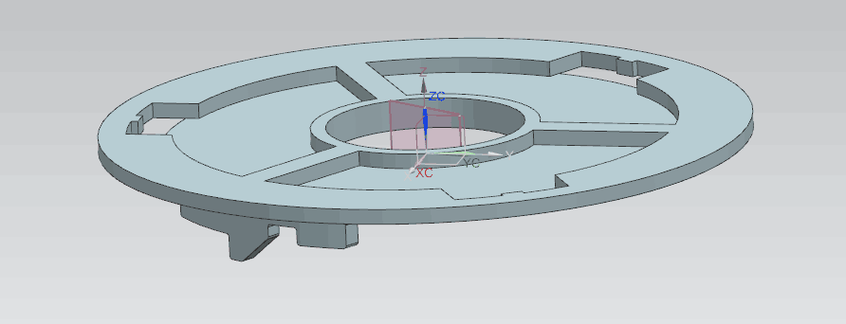
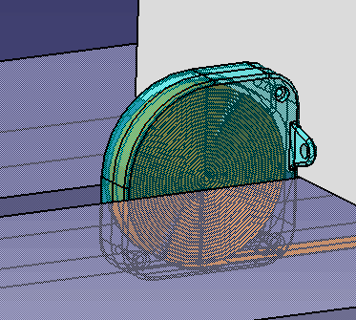
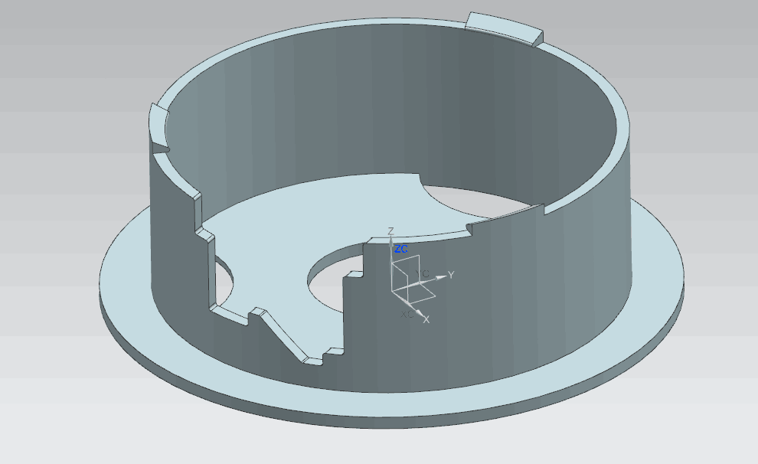
5.1 黄雨晗

Slide 20
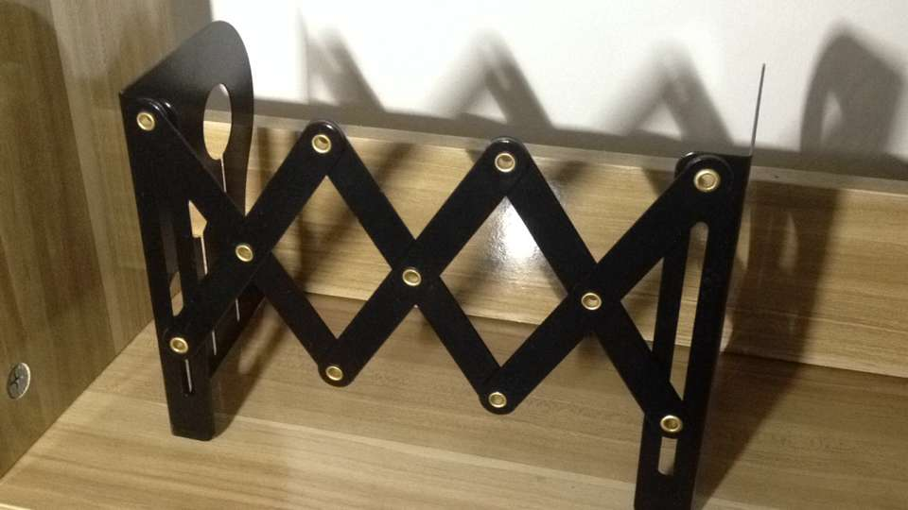
5.1 黄雨晗

Slide 21
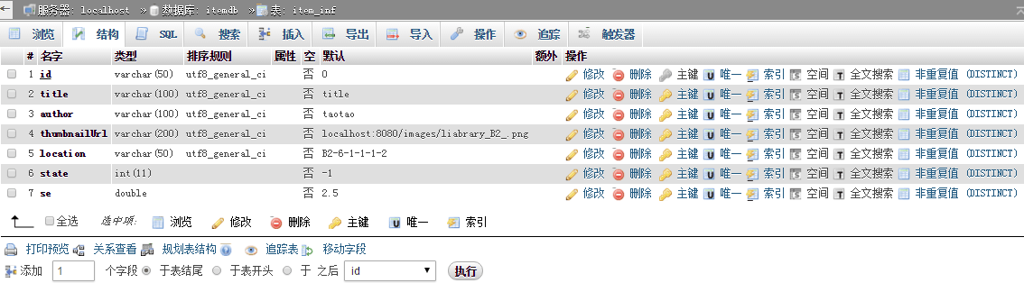
5.2 王文辉
书籍信息数据库的创建
书籍数据信息库的更新

Slide 22
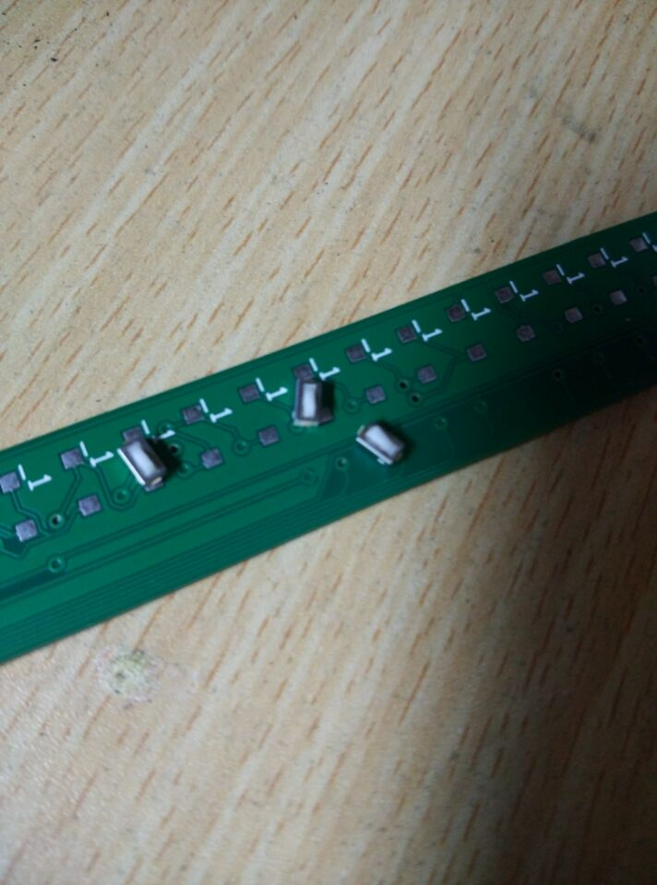
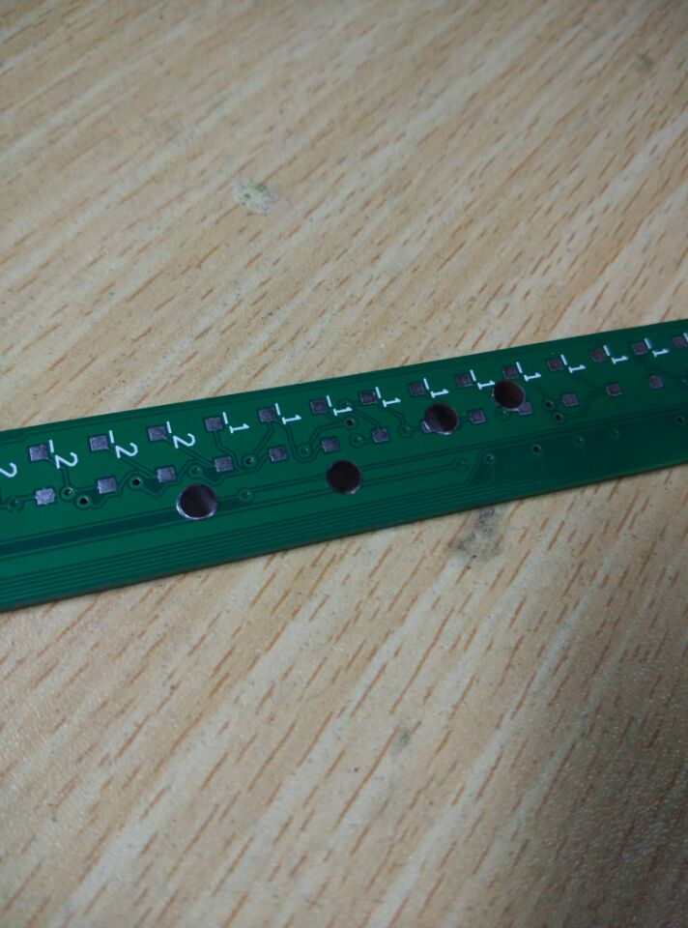
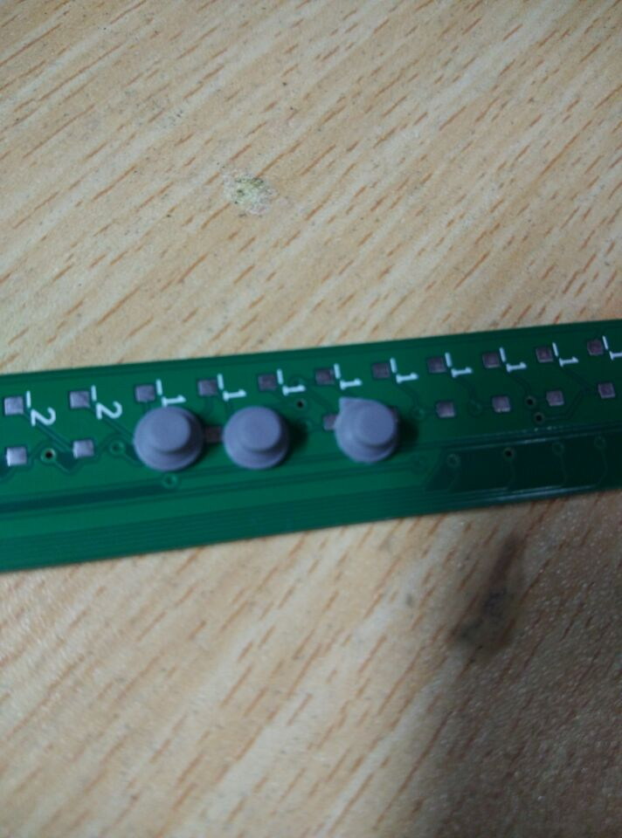
5.3 吕恺
开关筛选
1. 开关要求
2. 开关选材
（1）锅仔片开关
（2）橡胶开关
（3）侦测开关
3. 最终选用侦测开关
4. 改进建议：
定制机械开关或橡胶开关

Slide 23
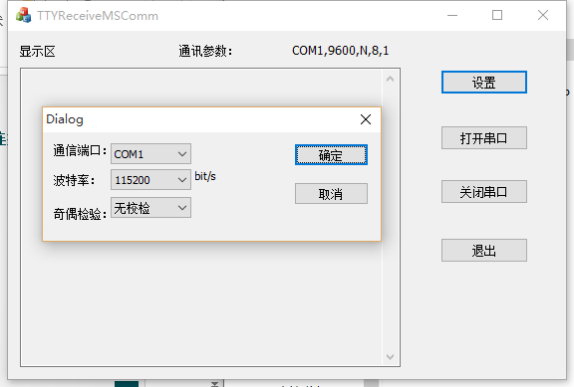
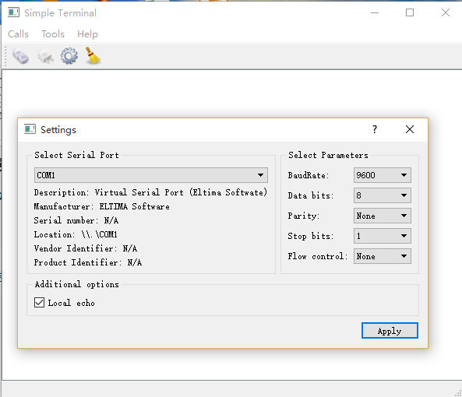
5.4 陈金强
通讯部分：实现下位机与上位机的通讯以及与数据库的连接
通讯协议：RS232? → RS485
数据接收、类型转换
将数据发送到数据库
程序编写、人机互动界面

Slide 24
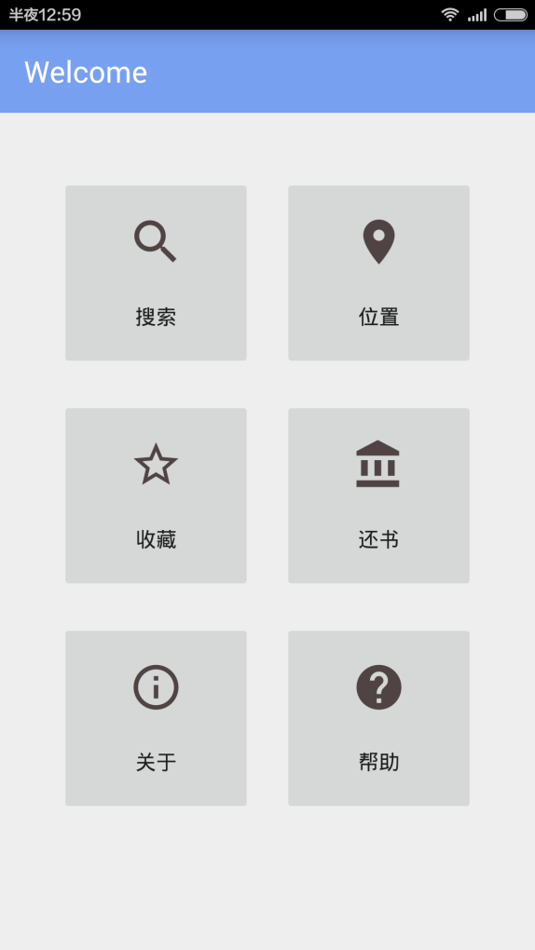
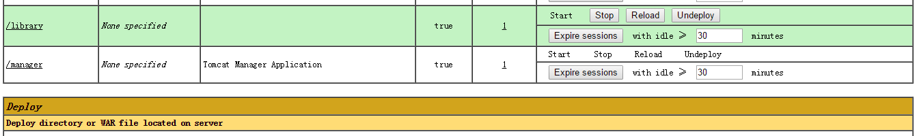
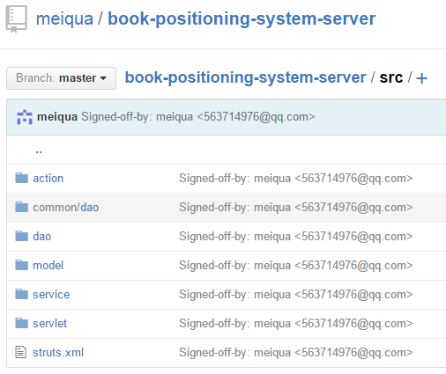
5.5 蒋如飞

Slide 25
致 谢
感谢学校提供的大创实践的机会；
感谢老师的教导，特别感谢指导老师给予的耐心指导；
感谢同学及舍友的帮助；
感谢答辩评审！

Slide 26

我交（现在服务器已失效）

